Slide 1
KNN

Slide 2
產生測試資料的技術

Slide 3
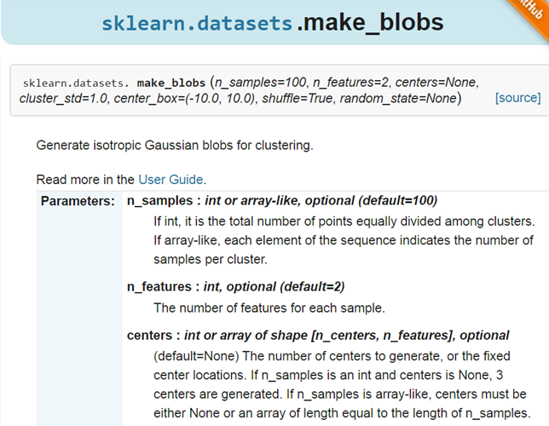

Slide 4
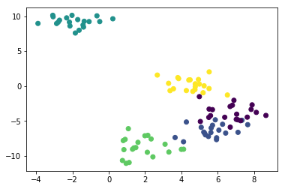
from sklearn.datasets import make_blobs
from matplotlib import pyplot
data, label = make_blobs(n_samples=100, n_features=2, centers=5)
# 繪製樣本顯示
pyplot.scatter(data[:, 0], data[:, 1], c=label)
pyplot.show()

Slide 5
KNN

Slide 6
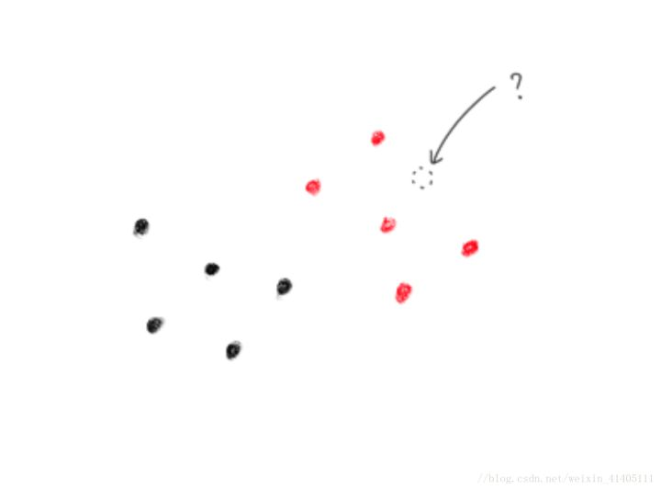
KNN算法（K-nearest neighbor）的原理
問題：給定平面上十個點，其中五個紅色的點，五個黑色的點。現在要求預測虛線描出的點屬於哪一個類別。
人類:顯然能斷定這一點更有可能是紅色的
應該怎樣設計一個演算法讓機器也這樣認為呢？
https://zhuanlan.zhihu.com/p/34624320

Slide 7
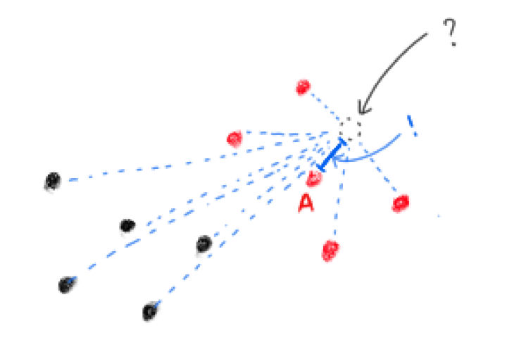
計算虛線圈出的點與給定的所有點之間的距離
找出與他距離最小的那個點
距離最小的點是什麼顏色，則預測所求點是什麼顏色
https://zhuanlan.zhihu.com/p/34624320

Slide 8
計算虛線圈出的點與給定的所有點之間的距離
找出與他距離最小的那個點
距離最小的點是什麼顏色，則預測所求點是什麼顏色
A點距離最短，是紅色的，斷定所求點應該是紅色的。
這就是1NN即最近鄰演算法
https://zhuanlan.zhihu.com/p/34624320

Slide 9
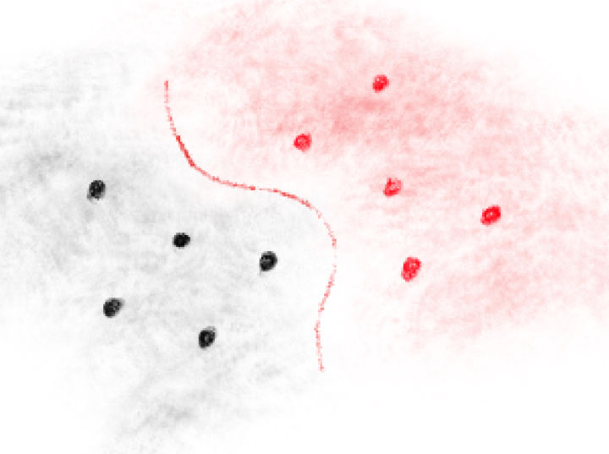
在這個平面的所有位置都擺放一次要預測的點，然後用1NN演算法對他們進行預測。
預測的點佈滿整個平面後，我們就能得到兩個區域
如果要預測的點出現在紅色邊界線左邊的黑色區域裡面，那麼他就會被預測為黑色，對於右側區域同理

Slide 10
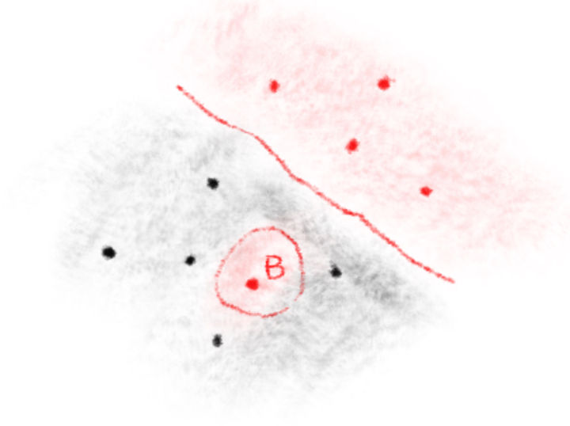
點B有可能是統計資料時因為馬虎出現的錯誤，我們通常稱他為雜訊。
點B附近的那一小塊區域看起來更應該屬於黑色才對。
雜訊noise

Slide 11

機器怎樣認為
考慮這樣一個方法：
計算要預測的點與給定的所有點之間的距離
找出與他距離最小的K個點
- 這K個點中那種顏色的點出現次數最多，則預測所求點是什麼顏色
（通常，我們把第三步稱作投票voting）

Slide 12
機器怎樣認為
考慮這樣一個方法：
計算要預測的點與給定的所有點之間的距離
找出與他距離最小的K個點
- 這K個點中那種顏色的點出現次數最多，則預測所求點是什麼顏色
（通常，我們把第三步稱作投票voting）
當K=1時， 我們的這個方法與之前的方法沒有任何不同。
當K=3時，對於上圖B點附近紅色區域中的點（注意我們是要討論這一區域裡面的點而不是B點），
我們找出離他最近的三個點，會得出這樣的結果：兩黑一紅。
選出出現次數最多的顏色——黑色，預測這一點的顏色是黑色的

Slide 13
Sklearn_KNN

Slide 14
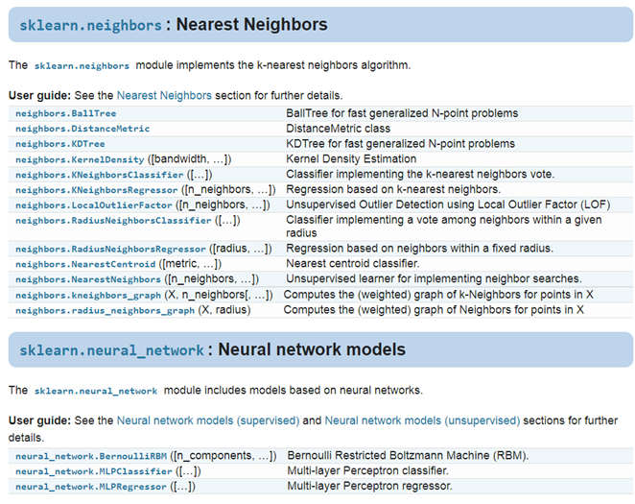
https://scikit-learn.org/stable/modules/classes.html

Slide 15
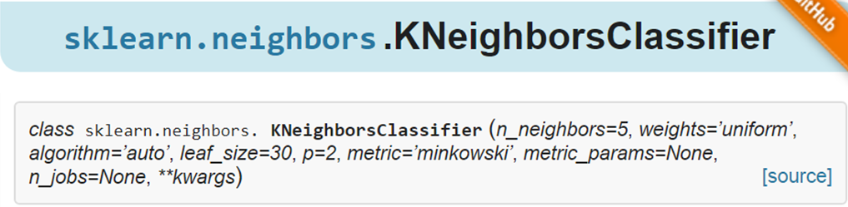
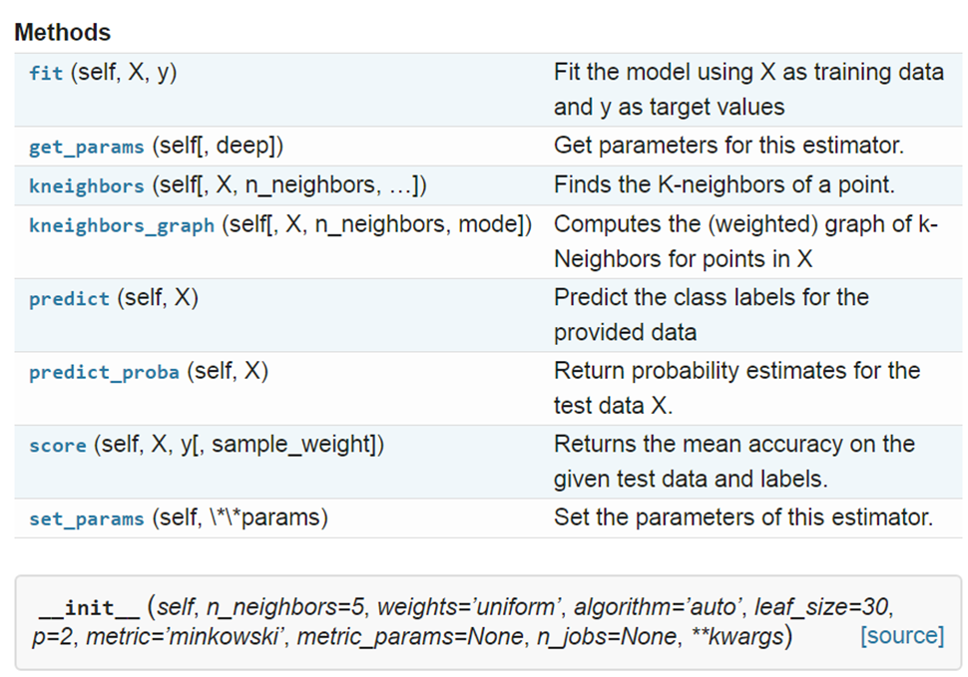
https://scikit-learn.org/stable/modules/generated/sklearn.neighbors.KNeighborsClassifier.html

Slide 16
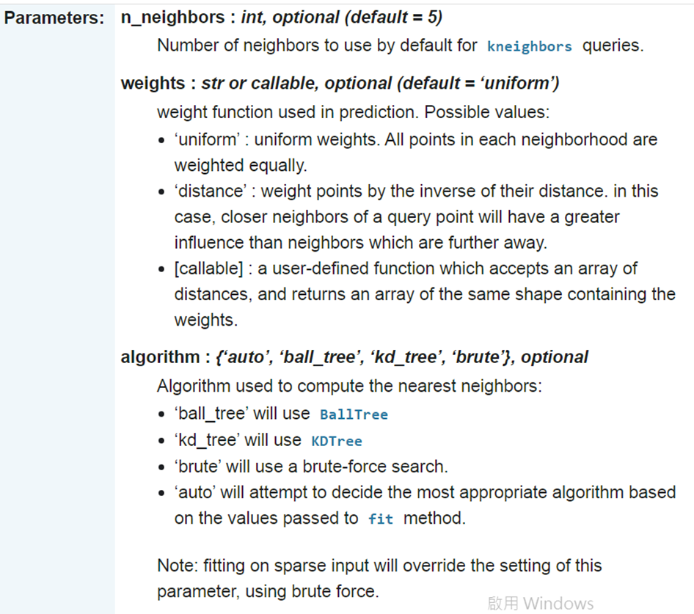

Slide 17
KNN

Slide 18
%matplotlib inline
import matplotlib.pyplot as plt
import numpy as np
from sklearn.datasets.samples_generator import make_blobs
# 生成資料
centers = [[-2, 2], [2, 2], [0, 4]]
X, y = make_blobs(n_samples=60, centers=centers, random_state=0, cluster_std=0.60)
# 畫出數據
plt.figure(figsize=(16, 10))
c = np.array(centers)
# 畫出樣本
plt.scatter(X[:, 0], X[:, 1], c=y, s=100, cmap='cool');
# 畫出中心點
plt.scatter(c[:, 0], c[:, 1], s=100, marker='^', c='orange');

Slide 19
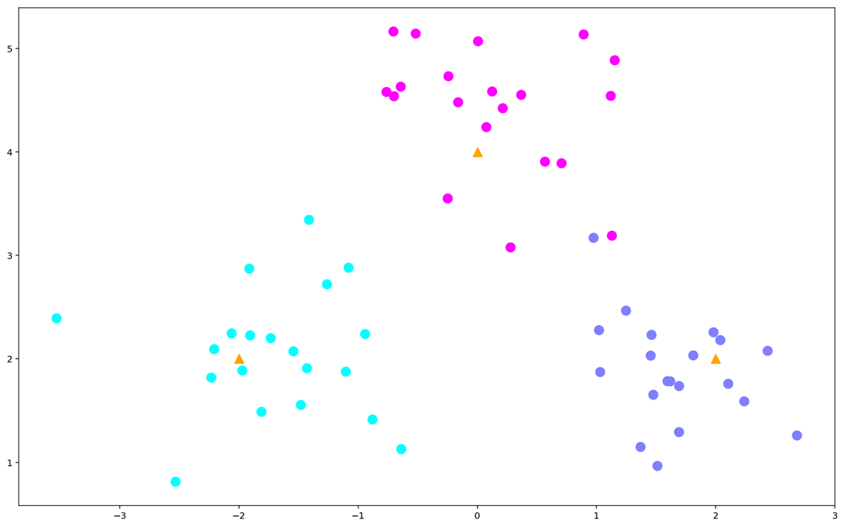

Slide 20
from sklearn.neighbors import KNeighborsClassifier
# 模型訓練
k = 5
clf = KNeighborsClassifier(n_neighbors=k)
clf.fit(X, y);
# 進行預測
X_sample = [0, 2]
X_sample = np.array(X_sample).reshape(1, -1)
y_sample = clf.predict(X_sample);
neighbors = clf.kneighbors(X_sample, return_distance=False);

Slide 21
# 畫出示意圖
plt.figure(figsize=(16, 10))
plt.scatter(X[:, 0], X[:, 1], c=y, s=100, cmap='cool') # 樣本
plt.scatter(c[:, 0], c[:, 1], s=100, marker='^', c='k') # 中心點
plt.scatter(X_sample[0][0], X_sample[0][1], marker="x",
s=100, cmap='cool') # 待預測的點
for i in neighbors[0]:
# 預測點與距離最近的 5 個樣本的連線
plt.plot([X[i][0], X_sample[0][0]], [X[i][1], X_sample[0][1]],
'k--', linewidth=0.6);

Slide 22
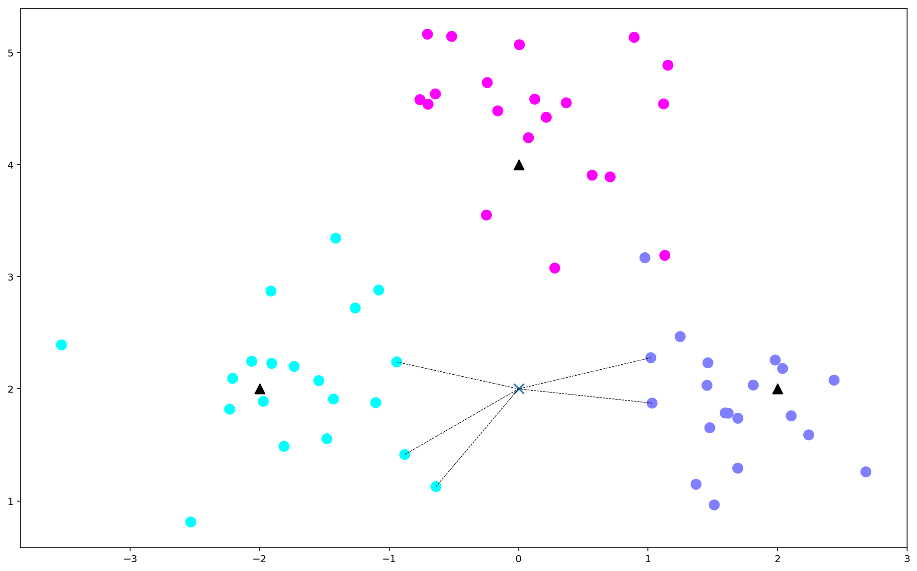

Slide 23
KNN
https://github.com/zotroneneis/machine_learning_basics/blob/master/k_nearest_neighbour.ipynb

